Slide 1
Kaasavate meetodite rakendamine klassis/rühmas
II moodul
Katrin Poom-Valickis
Kaia Köster

Slide 2
Klassi ühel keeleõppegrupil on olnud kogu aasta vältel probleeme. Kuidas õpetaja Mets saaks kõige paremal moel seda gruppi aidata?
Soovitaksin korraldada õpetajate omavahelisi regulaarseid kokkusaamisi eesmärgil, et õppegrupp oleks motiveeritud tegutsema sama hästi kui teised grupid.
Drillida neid rohkem ja anda neile erinevaid privileege nende edusammude eest.
Anda igale lapsele keeleõppe tulemuste kirjeldused ja rõhutada, kui oluline on omada häid tulemusi.
Aidata grupil leida viise, kuidas koos sõnu õppida (mängud jne)

Slide 3
Tõnu on tujukas ja ta on hakanud mõjutama sellega ka teisi lapsi. Ta ei kuula eriti, mida Sa palud tal teha ja Sa oled mures, et ta ei õpi talle vajalikke sotsiaalseid oskusi. Parim, mida saad Tõnuga teha:
Rõhutada Tõnule, kui oluline on tema jaoks oma käitumist kontrollida selleks, et koolis ja muudes situatsioonides hakkama saada.
Panna ta eriklassi, kus on töökorraldus ja tunnustamise tingimused, mida õpilane vajab.
Aidata tal näha, kuidas teised lapsed käituvad sarnastes situatsioonides ning kiita teda, kui ta teeb samamoodi.
Mõista, et õpilane ei saa ilmselt piisavalt tähelepanu mida ta vajab ja olla edaspidi tema suhtes rohkem reageeriv.

Slide 4
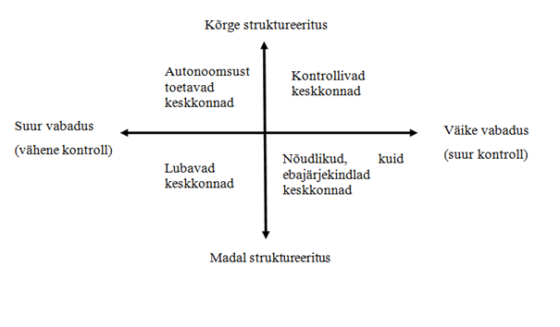
Struktureeritus ja kontroll keskkondlike dimensioonidena (Reeve jt, 2004).

Slide 5
Õpetamisstiil
Autonoomiat toetav stiil | Kontrolliv stiil
Sisemiste motivatsiooniliste ressursside toetamine ja nendega arvestamine | Teotumine välistele motivaatoritele (testid, tasud)
Dialoogi ja osalemise soosimine | Panustamise, valikute, häälte eitamine
Mõtestatud põhjenduste ja selgituste pakkumine | Vähene põhjendamine või individuaalne põhjendamine
Õppijate tempo ja jõudluse tähelepanelik jälgimine | Õppijate jõudluse ignoreerimine, õpetaja rütmi domineerimine
Õppijate negatiivsete tunnete ja vastupanu aktsepteerimine, huvi näitamine | Negatiivsete tunnete ja vastupanu ignoreerimine, allasurumine või eitamine
Toetumine informeerivale keelekasutausele | Toetumine kontrollivale ja ähvardavale keelekasutusele

Slide 6
Õpetamisstiil
Struktureeritud | Kaootiline
Ootuste selgitamine | Sõnastamata või segased ootused
Enesekindluse kuvamine | Hirmutamine läbi kukkumisega, ärevuse sisendamine
Toetus ja abi | Piiratud tugi ja abi
Julgustamine ja positiivne tagasiside | Negatiivne tagasiside ja kriitika
Ühiselt seatud nõuete pidev jälgimine | Puudulik või ettearvamatu sekkumine ja jälgimine
Ülesannete järgse eneserefleksiooni toetamine | Vähene või mitte abistav tagasiside, hindamine

Slide 7
Miks õpetajad kasutavad enam kontrollivat stiili (Reeve, 2009 põhjal)
1. Õpetaja roll kui sotsiaalset võimu omav roll.
2. Rolli täitmisel oluline nii vastutus kui tulemuslikkus.
Õpetajaid peetakse vastutavateks õppijate käitumise ja tulemuste eest.
3. Õpetajad on teadlikud, et kontroll on kultuuris enam väärtustatud. Väärtustatakse enam õpetajaid kes on kontrollivad nn ranged õpetajad, kui neid, kes kasutavad autonoomiat toetavad strateegiaid.
4. Õpetajad teinekord võrdsustavad kontrolli struktureeritusega. Kontrollivad strateegiad on tihti ebasobivalt ühendatud struktureeritud õpikeskkonnaga ning autonoomia toetamine minnalaskvaga.
5. Õpetajad reageerivad õppijate passiivsusele õppeprotsessis. Episoodiliselt mittemotiveeritud ja mittekaasatud õppijad kutsuvad õpetajates esile kontrolliva käitumise.
6. Õpetajad kipuvad kinnitama maksimaalse - operantsuse põhimõtet. Õpetajate uskumused õppijate motivatsioonist põhinevad tihti „maksimaalse operantsuse“ põhimõttel.
7. Mõned õpetajad on oma motivatsiooniliselt suundumuselt enam kontrolliva stiiliga

Slide 8
Motivatsioon (toetudes Brophy, 2014)
Motivatsioon kui teoreetiline konstruktsioon, mille abil seletatakse käitumise, eelkõige eesmärgipärase käitumise algatamist ,suunda, intensiivsust, püsivust ja kvaliteeti.
Terminiga õpimotivatsioon kirjeldatakse seda, kui palju tähelepanu ja vaeva on õpilased valmis eri tegevustele pühendama, olgu need siis õpetajate soovitud või mitte.

Slide 9
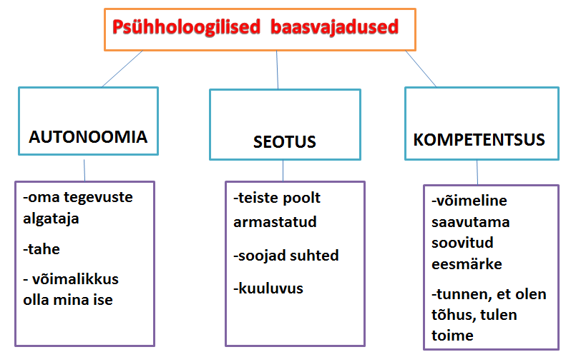

Slide 10
Miks me teeme seda, mida me teeme?

Slide 11
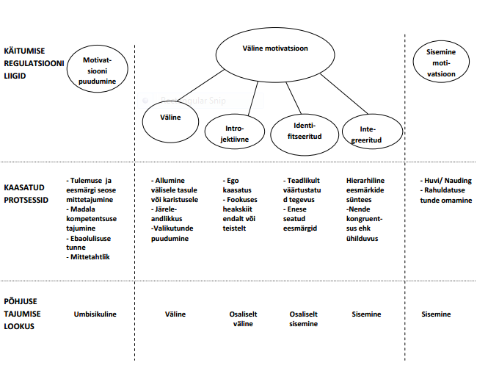

Slide 12
Mõtle, mis motiveerib sind õpetajana ennast arendama , õppima ja olema aktiivne. Reasta palun tähtsuse järjekorras oma spetsiifilised vajadused ja ootused.
1.
2.
3. jne

Slide 13
Hinda palun 6-punkti süsteemis, mil määral praeguse seisuga on tagatud nende vajaduste rahuldamine ja ootuste täitumine.
1 – pigem on tagatud -1 – pigem ei ole tagatud
2 – on tagatud -2 – ei ole tagatud
3 – täiel määral on tagatud -3 – üldse ei ole tagatud

Slide 14
Millisele järeldusele jõudsid?
Võrdle oma tulemusi kaaslaste tulemustega ja mõelge, mida peaks /saaks teha koolis, et tugevdada õpetajate töömotivatsiooni.

Slide 16
Kaasavate meetodite rakendamine klassis/rühmas
II moodul
Katrin Poom-Valickis
Kaia Köster

Slide 17
Autonoomsust teotavad strateegiad
(Stefanou, Perencevich, Di Cintio & Turner, 2004)
Korralduslikud
Õppijatel on võimalus valida rühmakaaslasi või istekohtade paigutust, osaleda klassireeglite ja töö hindamise protseduuride loomises ja rakendamises, võtta vastutust ülesannete tähtaegade eest jms
Protseduurilised
Võimalus valida materjale klassiprojektides kasutamiseks, valida sobivad viisid oskuste ja õpitu demonstreerimiseks, esitada töid õppijale sobival viisil, arutleda oma soovide üle ja valida, kuidas materjalidega töötada
Kognitiivsed
Võimalus arutleda probleemilahendamise strateegiate üle või leida erinevaid lahendusi, võimalus erinevate kogemuste jagamiseks oma lahenduskäike põhjendada, kasutada otsuste tegemiseks küllaldaselt aega, lahendada probleeme iseseisvalt, kuid piisava toetava suunamisega oma vigu hinnata ja püüda neid parandada , saada sisukat tagasisidet, sõnastada isiklikke eesmärke võikohandada ülesandeid vastavalt oma huvidele,ideede üle vabalt arutleda, esitada küsimusi ja sõnastada oma mõtteid.

Slide 18
Valikute andmisel pea silmas
Paku enam kognitiivseid valikuid, sest korraldusliku autonoomia toetamine pakub kõige vähem võimalusi sisukate valikute tegemiseks ning kognitiivse autonoomia toetamine kõige enam. Option choice (what to do) ja action choice (when and how to do).
Valikuid peaks olema paras arv. Üle 3-4 valiku ei toeta motivatsiooni
Paku valikuid kõigile, mitte ainult tugevamatele õpilastele. Kõigil õppijatel sh nõrgematel on vaja kogeda õppides autonoomiat ja oma õppimist ise reguleerida.
Arvesta õpilaste huvidega ning võimalusel paku valikuid, mis võimaldavad õpilasel tööd tehes lähtuda ka oma huvidest

Slide 19
Kuidas õpetajad regeerivad?
Kuidas pöörduvad õpilase poole, kui ...
• Õpilane rikub korda
• Ei ole teinud kodutööd
• On passiivne ja ei tee grupitööd kaasa
• Õppija lahendab tahvlil ülesannet kuid teeb seda valesti
Kui õpilane ohjeldamatult naerab ja ei suuda lõpetada

Slide 20
Keelekasutus

Slide 21
Mari : “Tänane teema on väga keeruline, seega te peate tõesti tähelepanu pöörama, sest ma ei kavatse seda kõike uuesti ja uuesti seletada. Kui te kavatsete jälle tundi segada, nii nagu eelmisel nädalal, siis ma lihtsalt lõpetan seletamise ja teil tuleb kogu materjal iseseisvalt omandada. Seega teil on valikuvõimalus. Ma võin ka öelda, et paljude õppijate jaoks võib see osa tunduda rakse, kuid kui te seda ei omanda piisavalt hästi, on teil raskusi kogu järgneva veerandi jooksul. Seega õppijana ma oleksin tunnis tähelepanelik. Kui te olete täna tublid, siis ma teile kodust tööd ei anna, sest tunnis käsitletav materjal on niigi mahukas. Seega ma loodan, et te oskate seekord käituda. Alustame, avage lehekülg...“

Slide 22
Kui tähelepanelik sa oleksid Mari tunnis ?
1. Üldse mitte
2. Pisut
3. Üldiselt oleksin
4. Kindlasti oleksin

Slide 23
Liina : “Tänane teema on keeruline, kuid ma olen kindel, et te saate hakkama. Tänases tunnis käsitletav on oluline, sest järgmised teemad, mida sel veerandil õpime toetuvad sellele. Seega püüame täna koos luua hea aluse ja põhiarusaamad teemast. Kui sa millestki aru ei saa, siis ole hea ja anna kohe käega märku. Ma hindan väga seda, kui te olete vaiksemad kui eelmisel korral , sest siis suudavad kõik tähelepanu hoida ja me oleme grupina tõhusamad. Leheküljel . ..“

Slide 24
Kui tähelepanelik sa oleksid Liina tunnis ?
1. Üldse mitte
2. Pisut
3. Üldiselt oleksin
4. Kindlasti oleksin

Slide 25
Küsimused
Kumba õpetajat sa eelistaksid ?
Kas Mari ja Liina instrueerimise stiilid erinevad? Milles?
Kuidas sa end tunneksid, kui sa oleksid õppija Mari või Liina klassis?

Slide 26
Keelekasutus
Toetav keel (Inviting language) | Kontrolliv keel (Controlling language)
Soovitan (Suggest) | Käsin (Command)
Võid (Can) | Pead (Have to)
Ettepanek (Propose) | Peaks (Schould)
Küsi (Ask) | Eeldan (Expect)
Proovi (Try ) | Ähvardan (Threaten)

Slide 27
Ülesanne
Sulge oma märkmed ja tuleta meelde tänases tunnis kuuldu
Pane kirja kõige olulisemad punktid
Pane kirja küsimused mis sul tekkisid
NB! Jäta ruumi iga punkti ja küsimuse vahele täienduste tegemiseks
Kui sinu paariline on lõpetanud, vahetage märkemd. Loe läbi, täienda, paranda, täpsusta.

Slide 28
Vajadus autonoomia järele
Valikuvõimaluste andmine
Põhjendamine, miks me seda õpime
  Seosed igapäevaeluga, päevakajaliste teemade sissetoomine
  Teooria ja praktika seostamine
  Autentsed probleemid
Õpilase vaatenurga ja tunnetega arvestamine
Välise kontrolli ja stressi vähendamine (sh õpetaja keelekasutus)
Õpilastepoolse initsiatiivi suurendamine
Õpilaste tempo ja jõudluse arvestamine
Praktiliste (uurimuslike) tööde tegemine
Õppija vastutuse ja ennastjuhtivuse toetamine
Töö ja pingutuse tunnustamine

Slide 29
EXIT
3 asja mida õppisin
2 asja, mida tahan rakendada oma õpetajatöös
1 küsimus

